Slide 1
Признаки равенства треугольников
Урок – КВН по математике
в 7 классе.
Учитель: Десятниченко Валентина Ивановна

Slide 2
Цель урока:
систематизировать и обобщить
знания по теме
«Признаки равенства треугольников»

Slide 3
Треугольник
Команды
БАМ
Круг
Биссектриса

Slide 4
Пожелание
Мое пожелание всем:
Победившим не хвалиться,
Проигравшим не реветь.

Slide 5
Команды | Домашнее задание | Диктант | Игра «Математический хоккей» | Конкурс капитанов | Кроссворд
БАМ
Круг
Биссектриса
Итого

Slide 6
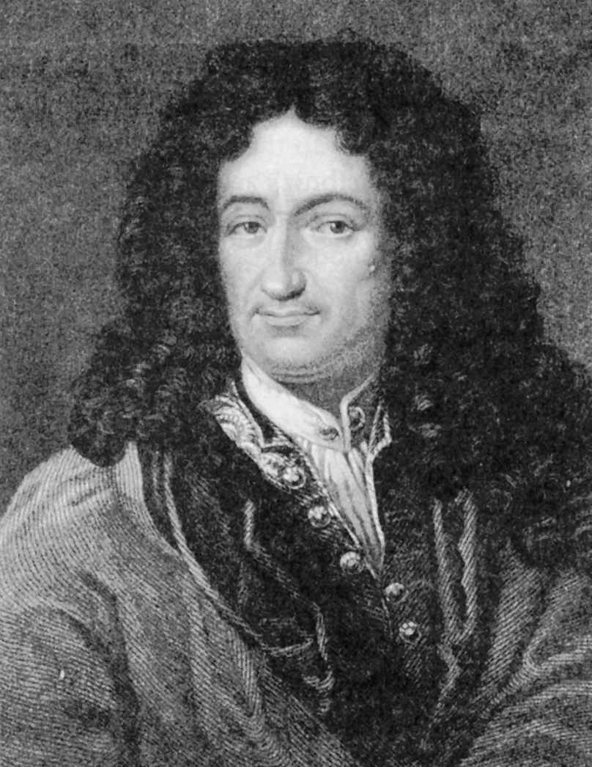
Лейбниц
«Кто хочет ограничиться настоящим без знания прошлого, тот никогда его не поймет»

Slide 7
Признаки равенства треугольников
Сформулировать признак, соответствующий
рисунку.
В₁
В
С
С₁
A₁
А
проверка

Slide 8
Первый признак равенства треугольников
Если две стороны и угол между ними одного треугольника соответственно равны двум сторонам и углу между ними другого треугольника, то такие треугольники равны.

Slide 9
Сформулировать признак, соответствующий рисунку.
В
В₁
A₁
С
А
С₁
проверка

Slide 10
Второй признак равенства треугольников
Если сторона и два прилежащих к ней угла одного треугольника соответственно равны стороне и двум прилежащим к ней углам другого треугольника, то такие треугольники равны.

Slide 11
Сформулировать признак, соответствующий рисунку.
С₁
С
В
В₁
А
A₁
проверка

Slide 12
Третий признак равенства треугольников
Если три стороны одного треугольника соответственно равны трем сторонам другого треугольника, то такие треугольники равны.

Slide 13
Математический диктант
1. Сколько пар равных сторон надо найти, доказывая равенство двух треугольников:
а) по определению;
б) по первому признаку;
в) по второму признаку;
г) по третьему признаку.

Slide 14
Математический диктант
2. Сколько пар равных углов надо найти, доказывая равенство двух треугольников:
а) по определению;
б) по первому признаку;
в) по второму признаку;
г) по третьему признаку.

Slide 15
Игра «Математический хоккей»
Хоть ты смейся, хоть ты плачь
Не люблю решать задачи
Потому что нет удачи
На проклятые задачи

Slide 16
1. Найдите пары равных треугольников и докажите их равенство.
В
А
Е
С
Доказательство
D

Slide 17
Доказательство:
В
А
С
Е
D
1. AС=CE
(по условию)
2. BС=DС
(по условию)
3.
(по двум сторонам и углу
между ними)
(вертикальные углы)

Slide 18
2. Найдите пары равных треугольников и докажите их равенство.
B
C
D
А
Доказательство

Slide 19
Доказательство:
B
C
A
D
1. AB=BD
(по условию)
2. AC=CD
(по условию)
3.BC=CB
(по трем сторонам)
(общая сторона)

Slide 20
3. Найдите пары равных треугольников и докажите их равенство.
N
M
Р
R
Доказательство
Q

Slide 21
Доказательство:
N
M
P
R
Q
1. NР=PQ
(по условию)
2.
(по условию)
3.
(по стороне и
двум прилежащим к ней углам)
(вертикальные углы)

Slide 22
4. Найдите пары равных треугольников и докажите их равенство.
C
E
D
Доказательство
K

Slide 23
Доказательство:
C
E
D
K
1. ED=KD
(по условию)
2. DC=CD
(общая сторона)
(по двум сторонам и
углу между ними)
3.
(по условию)

Slide 24
5. Найдите пары равных треугольников и докажите их равенство.
R
Q
P
O
Доказательство

Slide 25
R
Доказательство:
P
Q
O
1. QO=PO
(по условию)
2. RO=OR
(общая сторона)
(по двум сторонам и
углу между ними)
3.
(по условию)

Slide 26
6. Найдите пары равных треугольников и докажите их равенство.
L
M
K
N
Доказательство

Slide 27
Доказательство:
L
M
K
N
1. KL=MN
(по условию)
2. KM=MK
(общая сторона)
3. KN=LM
(по трем сторонам )
(по условию)

Slide 28
7. Найдите пары равных треугольников и докажите их равенство.
E
F
D
C
Доказательство

Slide 29
Доказательство:
E
F
D
C
1. CF=DE
(по условию)
2. CE =EC
(общая сторона)
(по двум сторонам и
углу между ними)
3.
(по условию)

Slide 30
8. Докажите, что АВ=СD.
B
C
Доказательство:
( по стороне и двум прилежащим к ней углам).
Так как треугольники равны, то АВ=СD.
A
D

Slide 31
9. Докажите, что
если СВ=АD.
Доказательство:
(по трем сторонам).
Так как треугольники равны, то .
А
B
С
D

Slide 32
Конкурс капитанов. Найдите все пары равных треугольников.
B
N
M
O
Q
P
A
K
M
N

Slide 33
Кроссворд
 |  |  |  |  | ф
1.о | с | н | о | в | а | н | и | е
 |  | 2.у | г | о | л
 |  |  |  | 3.м | е | д | и | а | н | а
 |  | 4.б | и | с | с | е | к | т | р | и | с | а

Slide 34
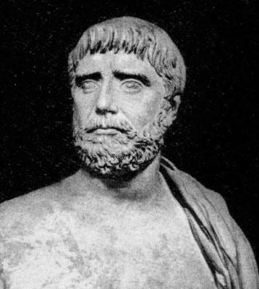
Фалес Милетский
Фале́с(640/624 -548/545 до н.э)— древнегреческий философ и математик из Милета (Малая Азия).

Slide 35
Источники
Учебник: Геометрия 7-9. ( Л.С.Атанасян, В.Ф.Бутузов, С.Б. Кадомцев)-М.:Просвещение, 2010.
Ершова А.П., Голобородько В.В., Ершова А.С. Самостоятельные и контрольные работы по алгебре и геометрии для 7 класса. –М:Илекса,2004.
Зив Б.Г. И др. Задачи по геометрии: Пособие для учащихся 7-11кл., общеобразоват. учреждений. – М.:Просвещение, 2000.
Гаврилова Н.Ф. Поурочные разработки по геометрии: 7 кл. – М.: ВАКО, 2009.
Некоторые рисунки взяты из презентации Обуховой Н.С. «Задачи на готовых чертежах. Признаки равенства треугольников».
http://ru.wikipedia.org/wiki/.

